Slide 1
Контроль семейного бюджета
Наставник: Комовский Дмитрий
Участники: Никитин Алексей
Белолипецкая Екатерина
Бородулин Кирилл
Иннополис, 2020

Slide 2
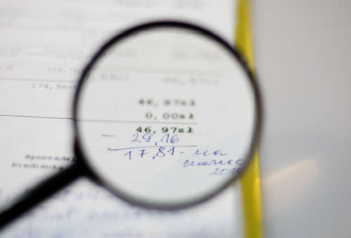
Зачем нужно наше приложение?
Проблема:
Сложно следить за расходам и доходами семьи.
Решение:
Приложение, которое позволяет фиксировать расходы и доходы семьи, и визуализирует полученную информацию.

Slide 3

Что умеет наше приложение?
Создание семьи равноправных пользователей.
Управление персональными счетами каждого из членов семьи.
Осуществление переводов между счетами членов семьи.
Журналирование действий пользователей со счетами и возможность просмотра этих действий за определенные периоды.
Визуализация доходов и расходов семьи с помощью диаграмм и графиков в разных срезах.

Slide 4
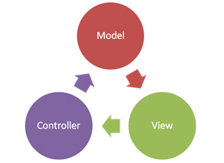
Какие мы используем технологии?
Spring Data JPA
Hibernate
JPA Criteria API
PostgreSQL
Java SE 8
Spring (MVC, Security)
Lombok
Liquibase
Maven
Git
Bootstrap
JavaScript
JSP, JSTL

Slide 5
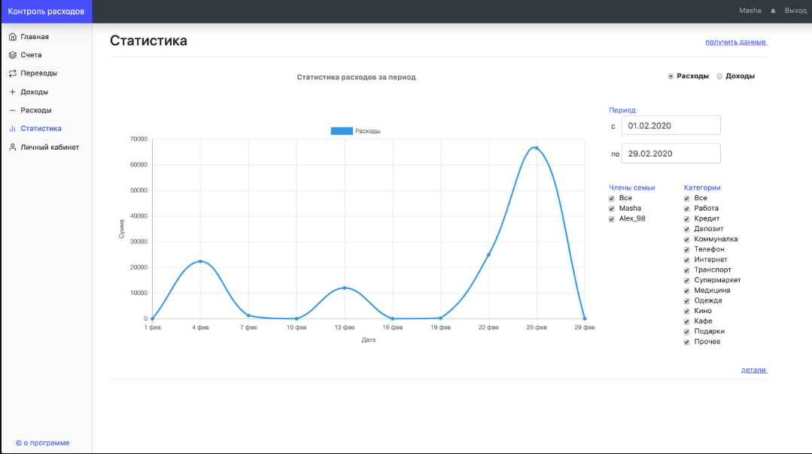
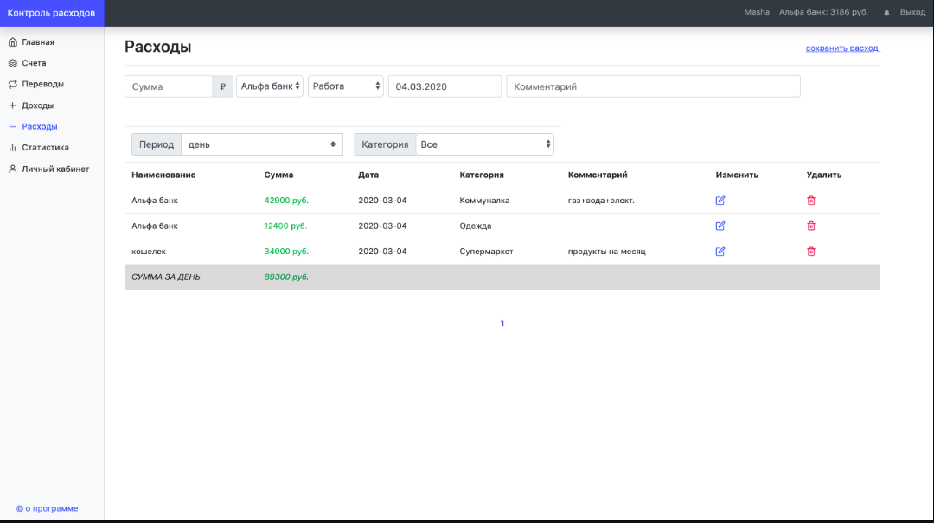
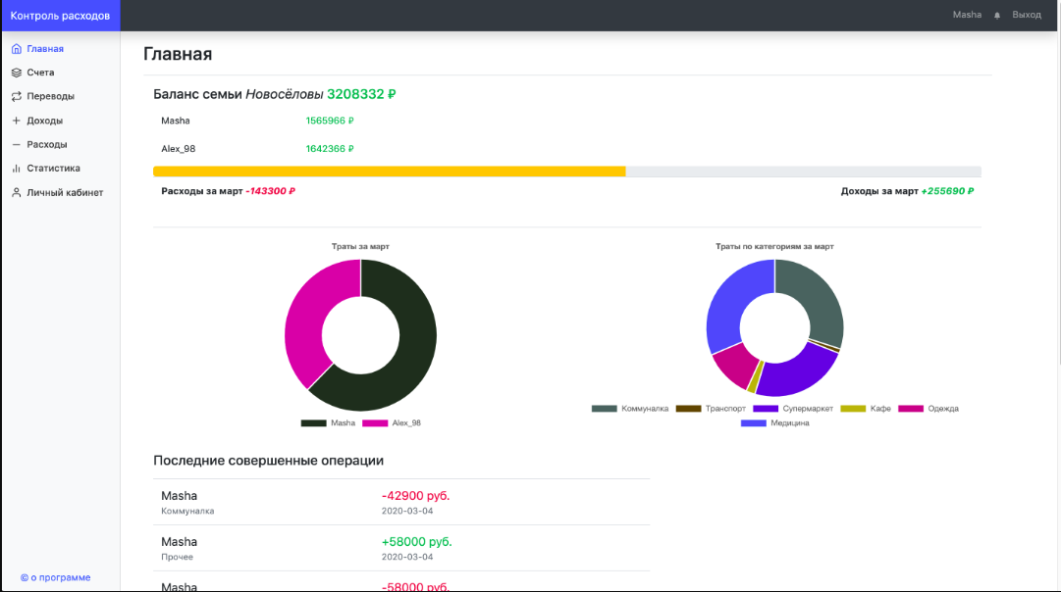
Что у нас вышло в итоге?
Приложение, которое помогает пользователям объединить информацию о своих доходах и расходах в одном месте и проанализировать собранную информацию.

